Slide 1

微积分基本定理
1
不定积分和定积分
2
积分上限函数
3
牛顿-莱布尼茨公式

Slide 2
1
不定积分和定积分

Slide 3

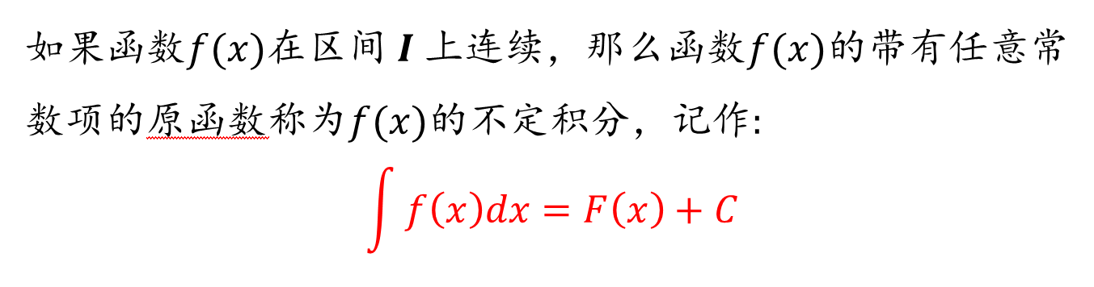
一、不定积分和定积分
1.不定积分
如果函数$f(x)$在区间 $I$上连续，那么函数$f(x)$的带有任意常数项的原函数称为$f(x)$的不定积分，记作:
$$\int{f\left(x\right)dx=F\left(x\right)+C}$$
$${\left(\int{f\left(x\right)dx} \right)}^{′}=f(x)$$
积分运算是微分运算的逆运算

Slide 4
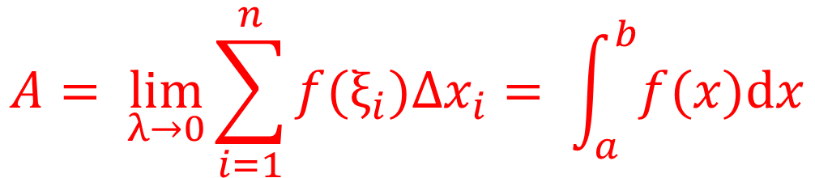
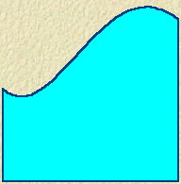
一、不定积分和定积分
2.定积分
y
y
o
a
b
x
o
a
b
x
分割 → 近似 → 求和 → 取极限
$$A= \lim_{λ→0}{\sum_{i=1}^{n}{f(ξ_{i})∆x_{i}}}= \int_{a}^{b}{f(x)dx}$$

Slide 5

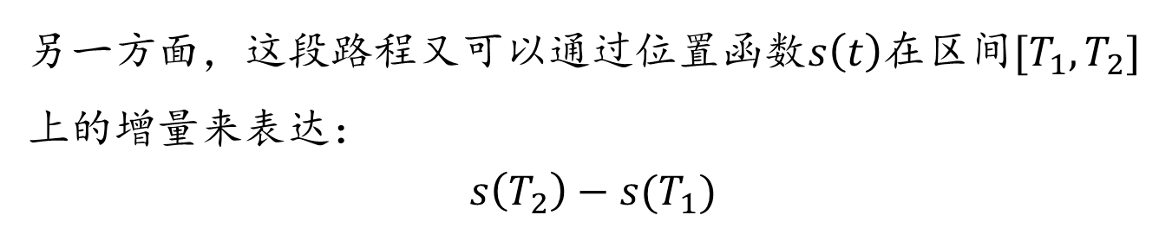

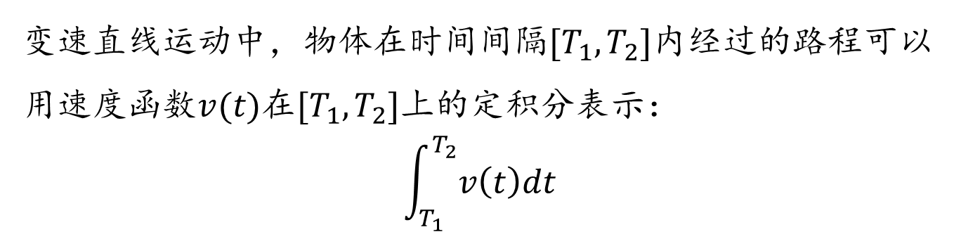
一、不定积分和定积分
3.定积分的应用
变速直线运动中，物体在时间间隔$[T_{1},T_{2}]$内经过的路程可以用速度函数$v(t)$在$[T_{1},T_{2}]$上的定积分表示：
$$\int_{T_{1}}^{T_{2}}{v\left(t\right)dt}$$
另一方面，这段路程又可以通过位置函数$s\left(t\right)$在区间$[T_{1},T_{2}]$上的增量来表达：
$$s\left(T_{2}\right)−s(T_{1})$$
$$\int_{T_{1}}^{T_{2}}{v\left(t\right)dt=s(T_{2})} −s\left(T_{1}\right)$$
$$s^{′}\left(t\right)=v(t)$$

Slide 6
2
积分上限函数

Slide 7
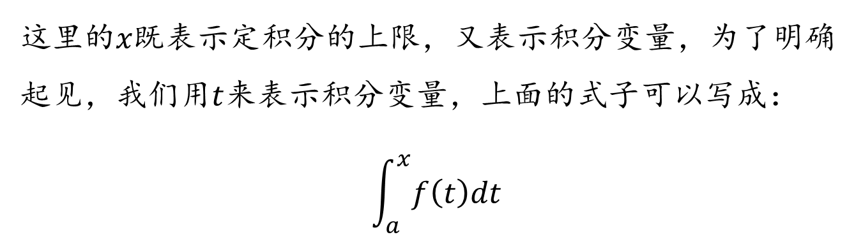
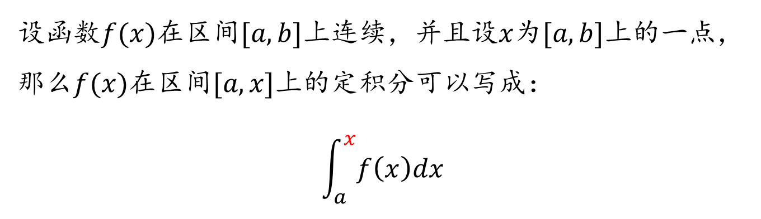
二、积分上限函数
1.积分上限函数的定义
设函数$f(x)$在区间$[a,b]$上连续，并且设$x$为$[a,b]$上的一点，
那么$f(x)$在区间$[a,x]$上的定积分可以写成：
$$\int_{a}^{x}{f\left(x\right)dx}$$
这里的$x$既表示定积分的上限，又表示积分变量，为了明确起见，我们用$t$来表示积分变量，上面的式子可以写成：
$$\int_{a}^{x}{f\left(t\right)dt}$$

Slide 8



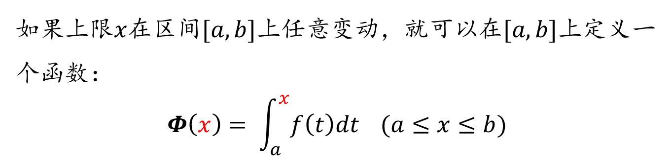

二、积分上限函数
如果上限$x$在区间$[a,b]$上任意变动，就可以在$[a,b]$上定义一个函数：
$$Φ\left(x\right)= \int_{a}^{x}{f\left(t\right)dt} (a≤x≤b)$$
y
y
$$f(t)$$
$$f(t)$$
$$Φ(x)$$
$$Φ(x)$$
o
a
x
b
t
o
a
x
b
t

Slide 9


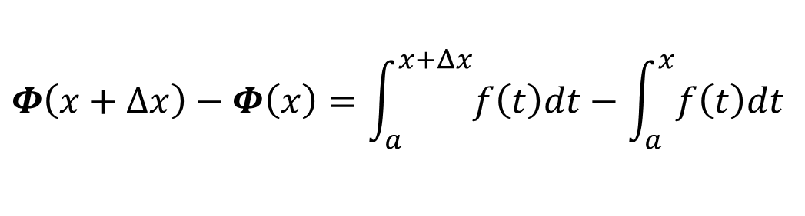
二、积分上限函数
2.积分上限函数的导数
$$Φ^{′}\left(x\right)= \lim_{Δx→0}{\frac{∆Φ}{Δx}}=\lim_{Δx→0}{\frac{Φ\left(x+Δx\right)−Φ(x)}{Δx}} (a≤x≤b)$$
$$Φ\left(x+Δx\right)−Φ\left(x\right)=\int_{a}^{x+Δx}{f\left(t\right)dt}−\int_{a}^{x}{f\left(t\right)dt}$$
$$=\int_{x}^{x+Δx}{f\left(t\right)dt}$$
定积分区间可加性
定积分中值定理
$$=f\left(ξ\right)Δx (x<ξ<x+∆x)$$
$$Φ^{′}\left(x\right)= \lim_{Δx→0}{f\left(ξ\right)=f(x)} (a≤x≤b)$$

Slide 10
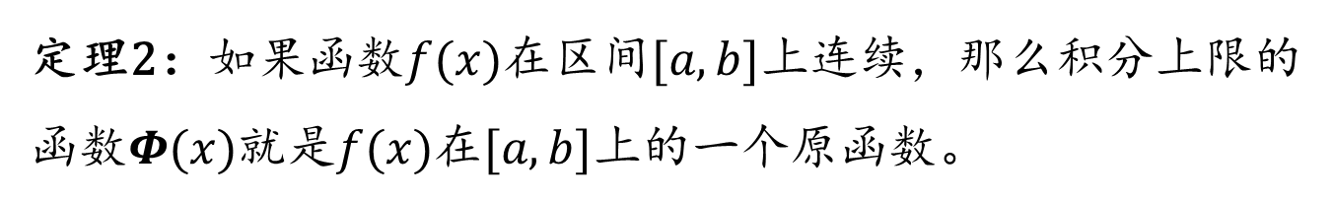
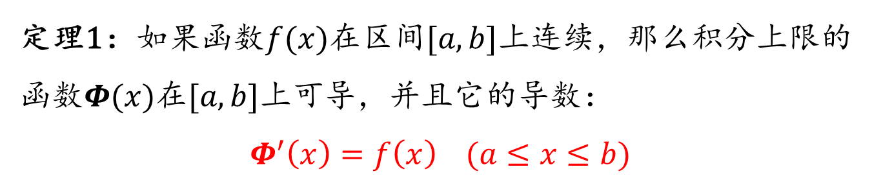
二、积分上限函数
定理1：如果函数$f(x)$在区间$[a,b]$上连续，那么积分上限的函数$Φ(x)$在$[a,b]$上可导，并且它的导数：
$$Φ^{′}\left(x\right)=f\left(x\right) (a≤x≤b)$$
定理2：如果函数$f(x)$在区间$[a,b]$上连续，那么积分上限的函数$Φ(x)$就是$f(x)$在$[a,b]$上的一个原函数。

Slide 11
3
牛顿-莱布尼茨公式

Slide 12
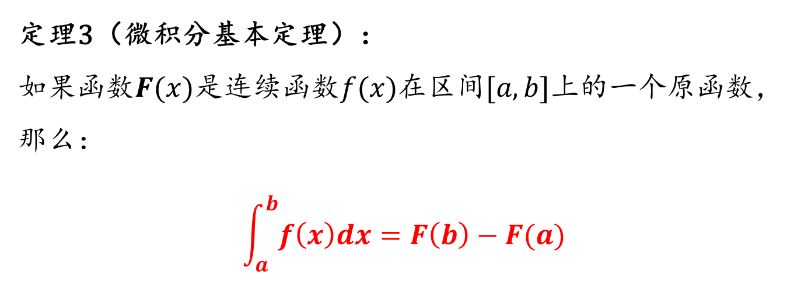
三、牛顿-莱布尼茨公式
定理3（微积分基本定理）：
如果函数$F(x)$是连续函数$f(x)$在区间$[a,b]$上的一个原函数，那么$：$
$$\int_{a}^{b}{f\left(x\right)dx=F\left(b\right)−F(a)}$$
牛顿-莱布尼茨公式
微积分基本公式
揭示了定积分与不定积分之间的联系

Slide 13
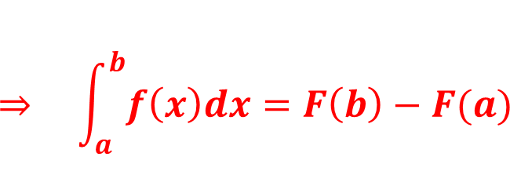
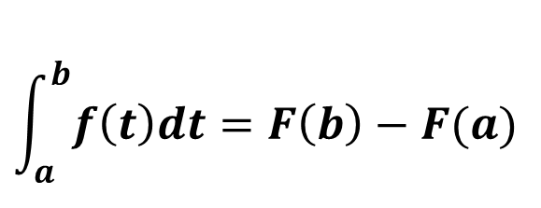
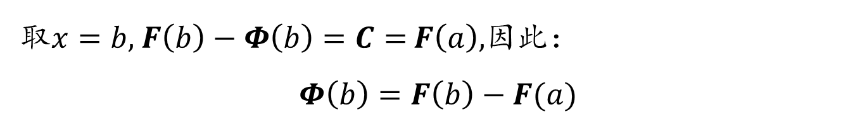
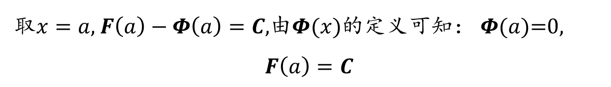
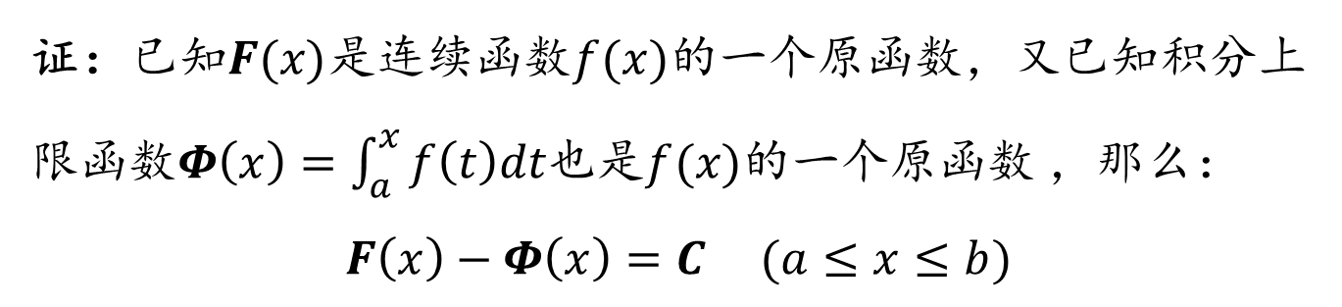
三、牛顿-莱布尼茨公式
证：已知$F(x)$是$连续函数f(x)$的一个原函数，又已知积分上限函数$Φ\left(x\right)=\int_{a}^{x}{f\left(t\right)dt}$也是$f(x)$的一个原函数 ，那么：
$$F\left(x\right)−Φ\left(x\right)=C (a≤x≤b)$$
取$x=a$, $F\left(a\right)−Φ\left(a\right)=C$,由$Φ(x)$的定义可知： $Φ(a)$=0,
$$F\left(a\right)=C$$
取$x=b,$ $F\left(b\right)−Φ\left(b\right)=C=$ $F\left(a\right)$,因此：
$$Φ\left(b\right)=F\left(b\right)−F(a)$$
$$\int_{a}^{b}{f\left(t\right)dt=F\left(b\right)−F(a)}$$
$$⇒ \int_{a}^{b}{f\left(x\right)dx=F\left(b\right)−F(a)}$$

